Slide 1
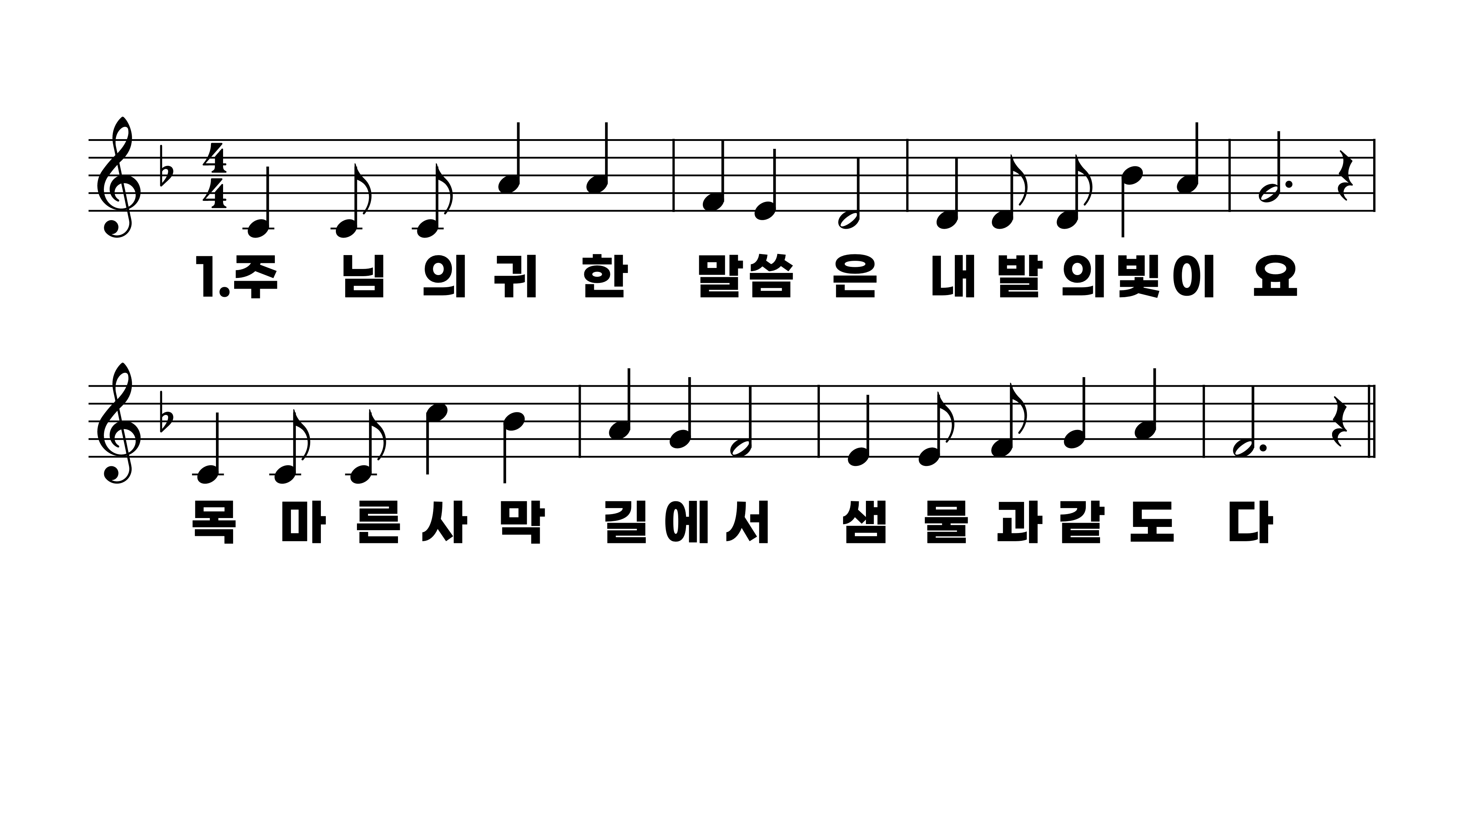
206장 주님의 귀한 말씀은
1.주님의귀한
2.굶주린나의
3.낮에는구름
4.하늘의깊은

Slide 2
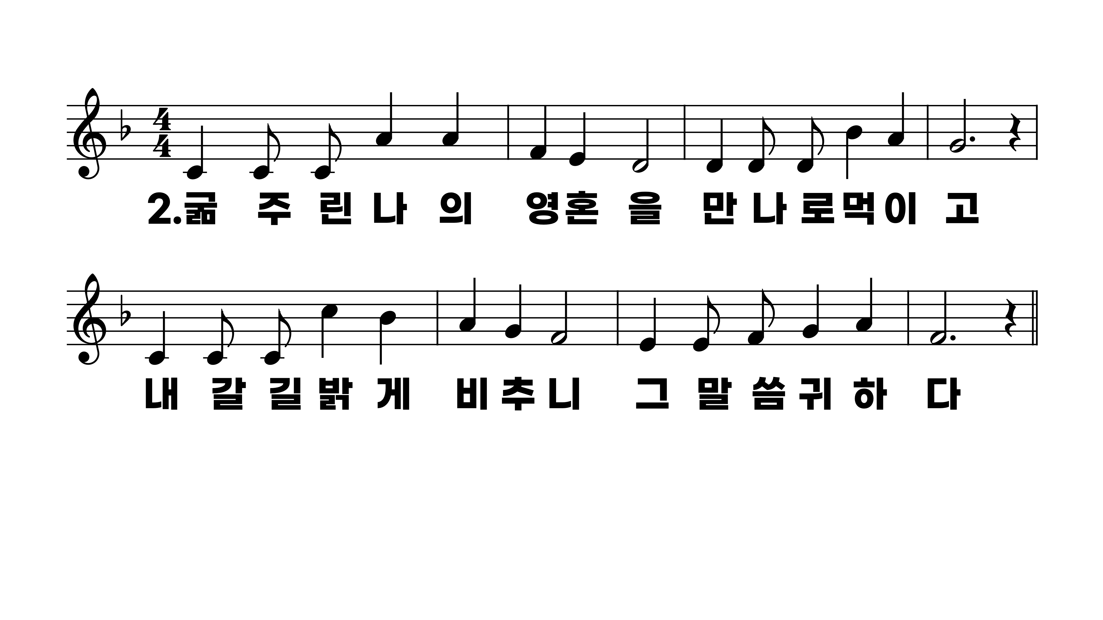
206장 주님의 귀한 말씀은
1.주님의귀한
2.굶주린나의
3.낮에는구름
4.하늘의깊은

Slide 3
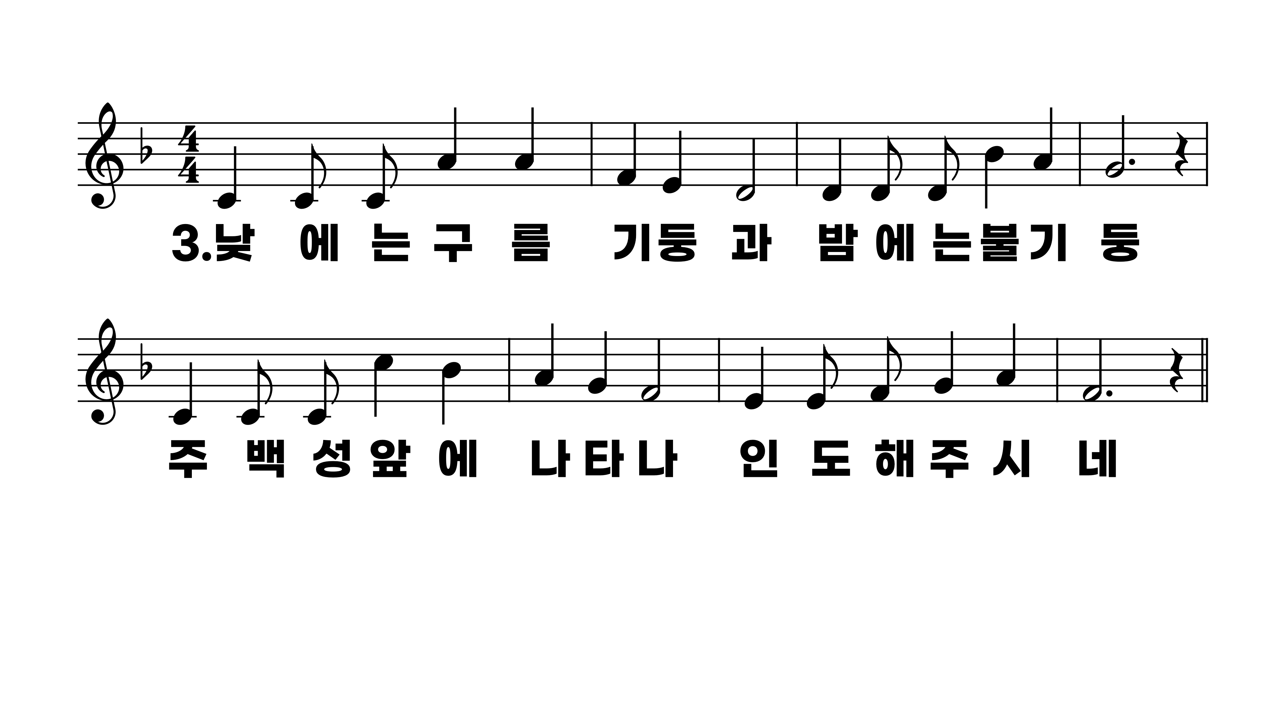
206장 주님의 귀한 말씀은
1.주님의귀한
2.굶주린나의
3.낮에는구름
4.하늘의깊은

Slide 4
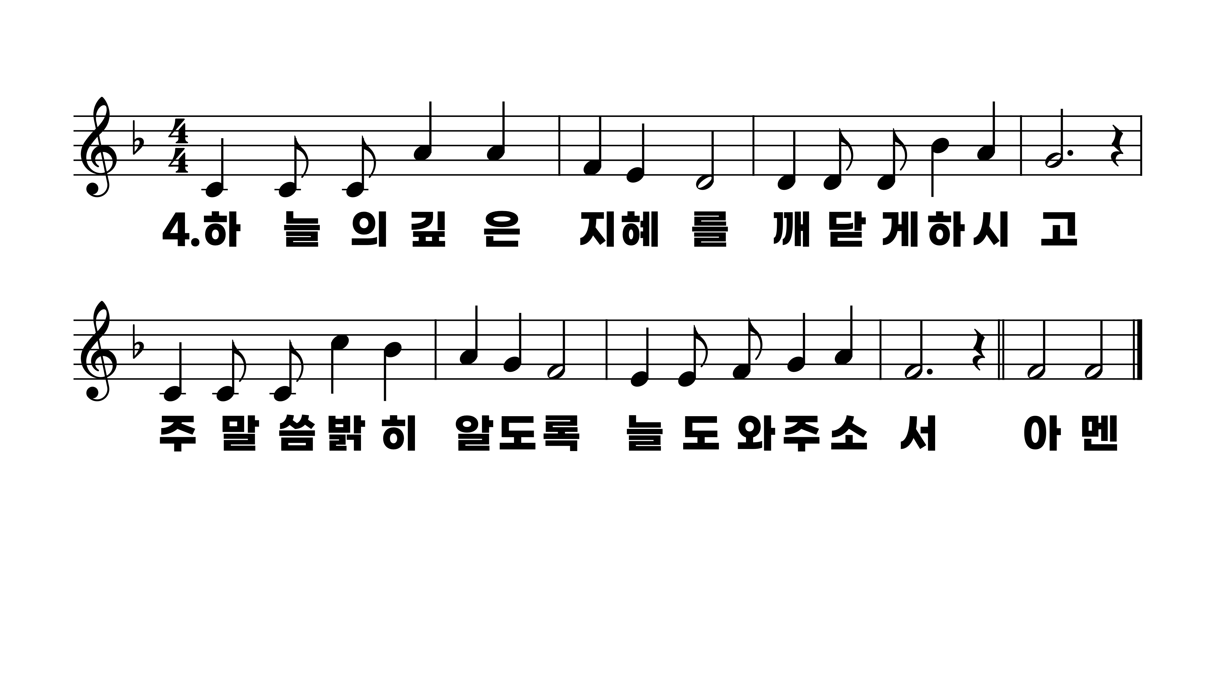
206장 주님의 귀한 말씀은
1.주님의귀한
2.굶주린나의
3.낮에는구름
4.하늘의깊은

